Slide 1
Weiterbildung MVB4 – Update Mütter- und Väterberatung im Kanton BL
Name / Datum
Foto by Kristin Brown on Unsplash

Slide 2
Ziele
Die MV Beraterin fühlt sich sicher in der Dateneingabe
Die MV Beraterin weiss, wo sie sich die fehlenden Informationen abholen kann und kennt die Dokumentationsunterlagen
Die MV Beraterin kann die Setup Daten korrekt eingeben
Die MV Beraterin kann eine Controlling Liste erstellen und diese auswerten
Die MV Beraterin weiss um die Wichtigkeit der einheitlichen Dateneingabe
Die MV Beraterin/Super Userin kann die jährliche Statistik erstellen

Slide 3
Weiterbildungsablauf
Wo finden sich die Informationsunterlagen?
Setup Einstellungen – Must und Nice Have’s
Arten und Kategorien
Intakeprozess
Was tun SuperUserinnen?
Controlling erstellen und auswerten
Statistik erstellen
Fragen klären - Fallbeispiele

Slide 4
Wo finden sich die Informationsunterlagen?
MVB4 Informationen - Mütter- und Väterberatung BL (muetterberatung-bl-bs.ch)
→ Interner Bereich
→ MVB4 Informationen

Slide 5
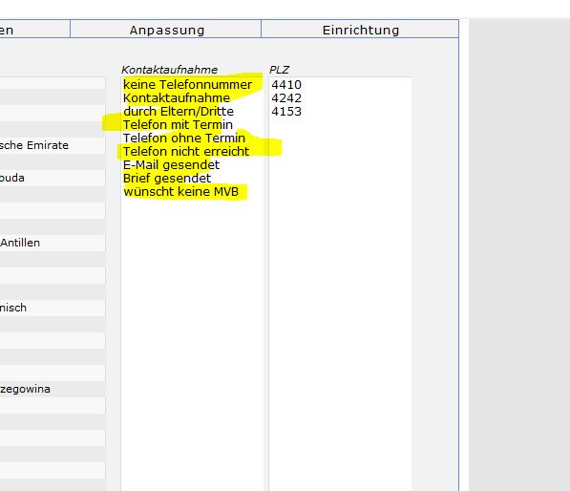
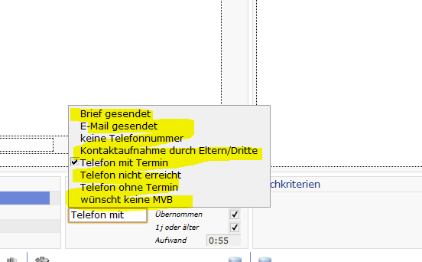
Setup Einstellungen – Must und Nice Have’s
Alle Vorgaben in Dokument «Adress- und Setupdaten»
Eingaben Kontaktaufnahme – auf Schreibfehler achten. Überprüfung der korrekten Eingaben über den Reiter «Kinder»
→ löschen «keine Telefonnummer» ???

Slide 6
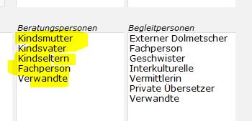
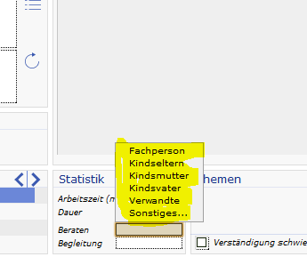
Setup Einstellungen – Must und Nice Have’s
Eingaben Beratungspersonen/Begleitpersonen – auf korrekte Schreibweise achten. Kontrolle über Reiter «Beratungen»

Slide 7
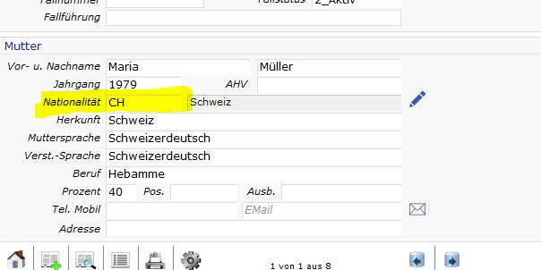
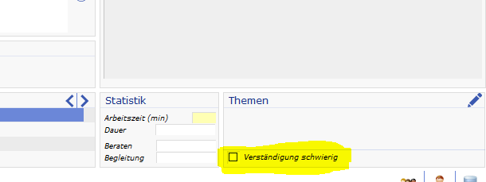
Setup Einstellungen – Must und Nice Have’s
Eingaben Nationalität – um Fremdsprachige Eltern zu erfassen, ist die Eingabe wichtig. Bitte darauf achten «Verständigung schwierig» wenn NICHT CH-Deutsch gesprochen wird

Slide 8
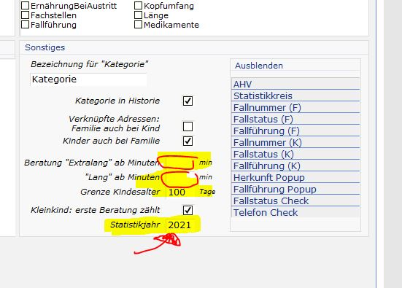
Setup Einstellungen – Must und Nice Have’s
Besonderes/Neu:
Basisdaten – Ort: «Büro» kann ergänzt werden, wenn nicht immer aus einer Beratungsstelle gearbeitet wird. Muss mit Arbeitgeber abgesprochen sein!
Neue Arten: 2f_Abend-/Samstagberatung 3d_Terminvereinbarung
Materialien: eigene/neue Flyer können selber ergänzt werden (nicht Statistikrelevant)
Angebote: nur Angebote der MVB (keine Gruppenberatungen) z.B. Informationsabende, BWLS, Babymassage usw.
Suchkriterien: Familie → Gruppeberatungen (X/Y)
Anpassen Statistikjahr per 1.1. nicht vergessen!

Slide 9
Arten und Kategorien
Kategorien der Tätigkeiten
1_Erst-Kontakt
2_Beratung
3_klientenorientierte Administration
4_Vernetzung
5_Externe Aufträge
Bei all diesen Einträgen muss immer die Arbeitszeit eingegeben werden!

Slide 10
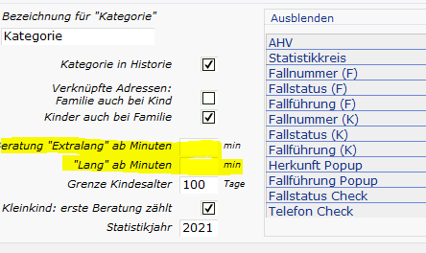
Arten und Kategorien
«Arbeitszeit» = die gesamte Zeit, die für diese Art gebraucht wurde. In den 2er Kategorien: Dauer der Beratung inkl. Vor- und Nachbereitung (inkl. Dokumentation) auf 5min genau
«Dauer» = effektive Beratungszeit (manuell eintragen). Die Minutenfelder im Setup müssen daher leer bleiben!
Kurz: bis 30 Min Lang: 31 -60 Minuten Extra Lang: ab 61 Minuten

Slide 11
Arten und Kategorien
Arten in Bezug auf Kategorie 1_Erst Kontakt
Der Erstkontakt kann – muss aber nicht – eingetragen werden. Er erscheint nicht in der Statistik!
Nur ausfüllen, wenn durch das Gespräch keine Beratung stattfindet. Sonst direkt 2c_Telefon Beratung (TB)
• 1a_Telefonisch erreicht mit Termin – keine Beratung!
• 1b_Telefonisch erreicht ohne Termin – keine Beratung!
• 1c_Persönlicher Infoaustausch ohne Beratung – z.B. Hebammenübergabe

Slide 12
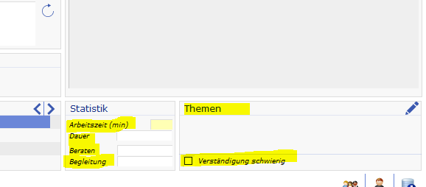
Arten und Kategorien
Arten in Bezug auf Kategorie 2_Beratung
Immer «Dauer» (kurz, lang, extralang = effektive Beratungszeit), «Beraten», b.B. «Begleitung», b.B. «Verständigung schwierig» und «Themen» ausfüllen!
2a_Beratung ohne Voranmeldung (BoVA)
2b_Beratung mit Voranmeldung (BVA)
2c_Telefon Beratung (TB)
2d_Hausbesuch (HB)
2e_Gruppenberatung (GB)
2f_Abend- und Samstagberatung (BAS) (Beginn der Beratung ab 18.00 Uhr)
2g_ E-Mail und Onlineberatung (EOB)
2h_Kurznachrichten-Beratung (KNB)

Slide 13
Arten und Kategorien
Arten in Bezug auf Kategorie 3_klientenbezogene Administration
NIE «Dauer» (kurz, lang, extralang), «Beraten», «Begleitperson». «Verständigung schwierig» und «Themen» ausfüllen!
3a_Literaturstudium
3b_Auswertungen (z.B. Schlafprotokoll, Gewicht vom Arzt: 1Min)
3c_nicht erschienen (die geplante Beratungsdauer abrechnen – falls durch ein Telefonat eine Beratung entsteht 2c_TB mit der effektiven Beratungszeit und unter 3c die Differenz zur geplanten Zeit eintragen)
3d_Terminvereinbarung (wenn Eltern anrufen/mailen/SMS usw. und nur einen Termin möchten)
5b: Bericht schriftlich (Bericht der ohne Auftrag für eine bestimmte Familie erfasst werden muss z.B. für die Übergabe an andere Beratungsstelle.)

Slide 14
Arten und Kategorien
Arten in Bezug auf Kategorie 4_Vernetzung
NIE «Dauer» (kurz, lang, extralang), «Beraten», «Begleitperson». «Verständigung schwierig» und «Themen» ausfüllen!
Klientenbezogen!
4a_Fallbesprechung Organisation-intern (Teaminterne Fallsupervision)
4b_Fallbesprechung Organisation-extern (Teamübergreiffende Fallsupervision)
4c_Übergabe Hebamme, Wochenbett, etc. (Schriftlich wie mündlich oder Begleitung ohne Beratung bei Hausbesuch)
4d_Gefährdungsmeldung (alle administrativen Arbeiten, mündlicher Austausch usw. bei der Erfassung einer Gefährdungsmeldung)
4e_Triage (ohne Beratung direkt an Spital, KA)

Slide 15
Arten und Kategorien
Arten in Bezug auf Kategorie 5:Externe Aufträge
NIE «Dauer» (kurz, lang, extralang), «Beraten», «Begleitperson». «Verständigung schwierig» und «Themen» ausfüllen!
Klientenbezogen!
5a_Helferrunde, Behörden inkludiert (keine Supervision!)
5b_Bericht schriftlich (Erfassung eines Berichtes für eine Behörde)
5c_mündlicher Austausch (z.B. mit Sozialdienst, Betreuer, Fachstellen)
2a-2g wenn im Rahmen eines z.B. KESB – Auftrages, Beratungen erfolgen → Erfassung von «Dauer» und «Themen»!

Slide 16
Arten und Kategorien
Was ist noch Wichtig?
Alle Felder sind im Handbuch «Anleitungen und Weisungen MVB4» nochmals detailliert beschrieben!
Sollfelder (gelb) wenn immer möglich ergänzen → v.a. Nationalität!
Fallstatus kann freiwillig eingegeben werden
Kontaktaufnahme: den allerersten Kontakt mit den Eltern angeben. Dieser wird danach nicht wieder geändert! Wenn wichtige Informationen oder eine Überdurchschnittliche Zeit (> als 20min) aus dem ersten Kontakt entstehen (Ohne Beratung) können diese unter 1a oder 1b erfasst werden. Zeit nur wenn massiv > 20min!
«Themen»: Bei Kurzen Beratung max. 3 Themen, bei Langen Beratungen max. 5 Themen
Wegzeiten bei Hausbesuchen müssen separat in eurer Zeiterfassung des Arbeitgebers erfasst werden. Darf keinem Klienten zugeteilt werden.
Zeiterfassung bei Gruppenberatungen: Arbeitszeit/Dauer = Effektive Beratungszeit und mit Vor- und Nachbereitung (Arbeitszeit) durch Anzahl Kinder z.B. 3 Kindern für eine Stunde Beratung = 20min Dauer «kurz» bei der jeweiligen Familie eintragen.
Feld «Beraten» / «Begleitung» nur bei 1a-1c und bei 2a-2g ausfüllen

Slide 17
Intakeprozess
Ziel
Korrekte Erfassung der durch die Zuweisenden Stellen gelieferte Daten ins MVB4
Alle Geburtsmeldungen und Zuzüger bis 5 Jahre sind erfasst und werden brieflich, per Mail oder telefonisch kontaktiert.
Im Schnitt dauert der Intakeprozess 20 Minuten. Diese Zeit wird bei einem brieflichen oder Mail Versand nicht über das Programm erfasst. Telefonate nur mit der effektiven Telefonzeit wenn diese den Durchschnitt des ganzen Prozesses von 20 Minuten massiv überschreiten. Die Vor- und Nachbereitung (Erhalten der Meldung, Eintragen ins MVB4 Programm usw.) ist in den 20 Minuten enthalten.
Der Arbeitsaufwand beträgt also Anzahl Geburten x 20 Minuten und muss zur ersichtlichen Arbeitszeit aus dem MVB4 Programm dazu gerechnet werden.

Slide 18
Intakeprozess
Intake Prozess Präsentation - Erklärung Beraterinnen von Denise Hodel auf Prezi Video
Fragen zum Intakeprozess?
Foto by Junior Ferreira on Unsplash

Slide 19
Was tun SuperUserinnen?
Sie erstellen die Controlling Listen (Dubletten und Tätigkeiten) und leiten diese zur Korrektur an die Mitarbeiterinnen weiter
Sie erstellen die jährliche Statistik
Sie passen die Daten im Setup an und laden diese in der Teamversion für alle hoch.
Sie leiten Fragen aus dem Team an Denise weiter

Slide 20
Controlling erstellen und auswerten
Controlling Vorlage erstellen
(Film ist im Internen Bereich der HP)

Slide 21
Controlling erstellen und auswerten
Controlling mit Vorlage erstellen
(Film ist im internen Bereich der HP)

Slide 22
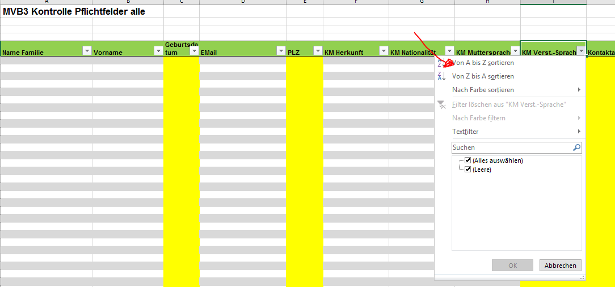
Controlling erstellen und auswerten
Im April 2020 leicht angepasste Liste
→ Alle aktuellen Listen sind im Internen Bereich der HP abgelegt!
Funktion «sortieren» nutzen. V.a. um zu sehen, dass bei den einzelnen Kategorien überall eine Arbeitszeit und nur bei den 2er eine «Dauer» und «Beraten» drin ist.

Slide 23
Controlling erstellen und auswerten
Ablauf eines Controllings
Controlling Liste erstellen → fehlende/falsche Angaben (siehe nächste Folie) direkt im MVB4 anpassen → evtl. zur Überprüfung nochmals eine Liste erstellen
Controlling wenn möglich monatlich durchführen, erspart Arbeitszeit, da wiederkehrende Fehler eher erkannt werden
Bei Fragen, kann die Controlling Liste an Denise zur Durchsicht gesandt werden
→ Derselbe Ablauf gilt auch für die Duplettensuche!

Slide 24
Controlling erstellen und auswerten
Wichtige Punkte im Controlling
Korrekte Schreibweisen in allen Spalten
Überall ausgefüllt muss sein:
Geburtsdatum
PLZ
KM Nationalität
Kontaktaufnahme
In 2er Kategorien: Kategorie, Art, Dauer, Beraten, Zeit
Achtung: nicht immer sind fehlende/falsche Felder gelb markiert!

Slide 25
Statistik erstellen
Wieso ist die Statistik so wichtig?
Wir machen unsere Arbeit gegenüber Leistungsfinanzieren sichtbar (Gemeinden und Kanton)
Wir erhalten ein politisch wirksames Argumentarium
Wir erkennen Trends früher
Wir können vergleichen und von «Good Practice» lernen
Zudem ist im Leitfaden der MVB des Kantons das Übermitteln von Beratungsdaten von den Gemeinden an den Kanton beschrieben
→ Folglich ist Statistik wichtig für die Weiterentwicklung der Profession Mütter- und Väterberatung!

Slide 26
Statistik erstellen
Nur gute Datenqualität ist zur Auswertung geeignet! → Vorgängiges/regelmässiges Controlling machen!
Bei gleicher Eingabe sind die Daten auch vergleichbar
Controlling Korrekturen erst am Ende des Jahres sind sehr aufwändig!
MVB4 Informationen - Mütter- und Väterberatung BL (muetterberatung-bl-bs.ch) → Anleitung Statistik BL
Kanton BL Standardbrief DH (muetterberatung-bl-bs.ch) → Word Anleitung

Slide 27
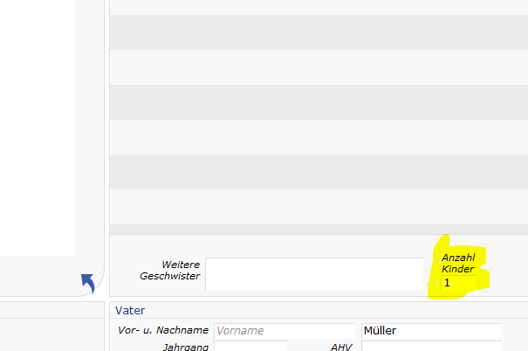
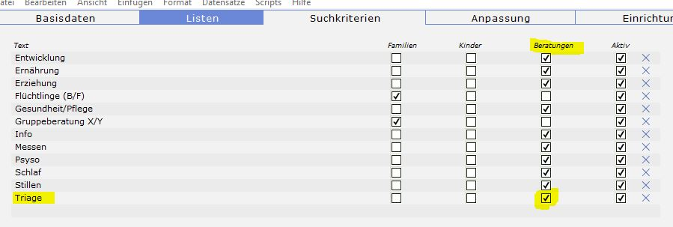
Statistik erstellen
Rückmeldungen des Statistischen Amtes aus 2020 (Gesamthaft >10’000 Datensätze)
PLZ: 1x Leer, 22x ungültig (68220)
Anzahl Kinder: 685x leer
Nationalität: 2’982x leer
Beratungszeit: 5x keine Zeit eingetragen
Geburtsjahr: 1x leer
Kontaktaufnahme: 665x leer (falsche Texteingaben)
Triage: 0 Einträge → Definition klar? (im Setup eingetragen?)

Slide 28
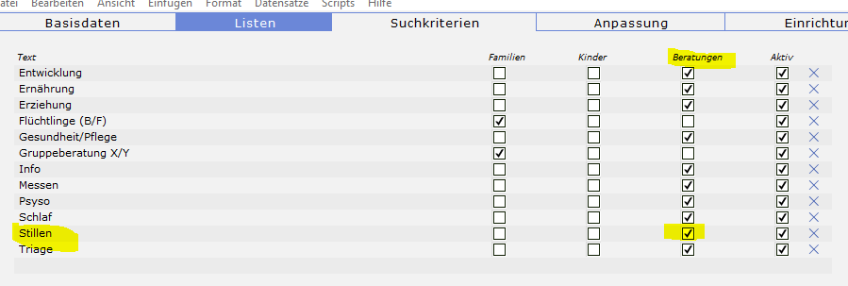
Statistik erstellen
Rückmeldungen des Statistischen Amtes (Gesamthaft >10’000 Datensätze)
Art: einige falsche Einträge z.B. 1d (Setup überprüfen)
Dauer: 38x leer
Beraten: 6x leer, Texteingabe nicht einheitlich
Beratungsort: 1x nur PLZ, unterschiedliche Schreibweisen
Themen: «Stillen» oft leer – Überprüfung im Setup ob eingetragen
Themen: 636 keine Einträge

Slide 29
Statistik erstellen
Rückmeldungen des Statistischen Amtes (Gesamthaft >10’000 Datensätze)
Teilweise sehr viele Beratungen pro Kind/Familie 1x 145 Beratungen und 1x 108 Beratungen
In 10 Fällen Beratungen bereits in der Schwangerschaft
→ durch die Statistikreis Zuordnungen kann bei Auffälligkeiten aus dem Datensatz z.B. mehrfach falsche Setupeintragungen auf die einzelnen SuperUser zugegangen werden.

Slide 30
Statistik erstellen
Die Excellisten können an Denise gemailt werden. Sie sammelt die Daten und leitet es an das Statistische Amt BL weiter zur detaillierten Auswertung. Diese wird anschliessend den Gemeinden zur Verfügung gestellt.
Die gesammelten Daten decken auch den Bedarf des SF MVB ab und Denise leitet die erhaltenen Listen – mit dem Einverständnis der Arbeitgeber – direkt an den SF MVB weiter. Diese brauchen für die Auswertung lediglich noch die Geburtenzahlen eurer Region.

Slide 31
Fragen klären - Fallbeispiele
Fallbeispiel 1
Familie mit diversen Problemen (soz. Dienste, SPF involviert) MüBe hat keinen Auftrag, Info über soz. Dienste, dass ich mich melden soll, weil es Probleme mit dem Baden des Kindes gibt bspw.. HB 2x gemacht, Vater wünscht weiteren Termin. Da es eine Abendberatung sein muss, schicke ich mögliche Termine per Mail, keine Antwort, Erneutes Mail geschrieben, keine Antwort. Wo trage ich das ein? Für mich wichtig dies festzuhalten aufgrund der ganzen Situation.

Slide 32
Fragen klären - Fallbeispiele
Austausch mit Sozialdienst → 4a/4b
Kontaktaufnahme mit Eltern → 3d Terminvereinbarung
falls bisher noch keine Datenerhebung → Erstkontakt 1a möglich
Hausbesuche → 2d_Hausbesuch (da kein Auftrag nicht über 5er Kategorie)
Weitere Terminanfragen per Mail ohne Antwort → 3d Terminvereinbarung
falls Info an Sozialdienst → 3er Kategorie – 5b_Bericht schriftlich

Slide 33
Fragen klären - Fallbeispiele
Fallbeispiel 2
Wo trage ich die Empfehlungen zu Tragerucksäcken zum Wandern ein? Fallbesprechung extern? Literaturstudium ?
→ Wenn die Information zuerst bei einer externen Fachperson eingeholt werden muss oder nachgelesen, kann dies unter 3a_Literaturstudium eingegeben werden. Fallbesprechung finde ich in diesem «banalen» Fall nicht nötig.

Slide 34
Fragen klären - Fallbeispiele
Fallbeispiel 3
Familie mehrfach versucht zu erreichen für schrittweise.. wo eintragen?
→ 3d_Terminvereinbarung (auch wenn es kein Beratungstermin ist)

Slide 35
Fragen klären - Fallbeispiele
Fallbeispiel 4
Es kommt leider immer wieder vor, dass man vor einer verschlossener Tür oder alleine am Beratungstisch sitzt. Es besteht ja die Rubrik 3 3c, aber was erfasst man dann für eine Zeit, wenn die Familie nicht zu Hause ist oder nicht erscheint? Die geplante Beratungszeit oder HB Zeit oder der effektiv geleistete Zeitaufwand?
3c_nicht erschienen Die effektive geplante Beratungszeit. Falls die Familie telefonisch kontaktiert wird und eine telefonische Beratung darauf geschieht, wird diese unter 2c_TB erfasst und die restliche geplante Beratungszeit unter 3c_nicht erschienen.
Anfahrtswege müssen separat in der Arbeitszeit erfasst werden

Slide 36
Fragen klären - Fallbeispiele
Frage
Die GM, Telefonversuche usw. werden in unserem Team beim Stammblatt zu beachten eingetragen. Sobald der 1. Kontaktprozess abgeschlossen ist, wird das Ganze herauskopiert und bei Kind 1 unter sonstiges hinein kopiert. Wie machen dies andere?

Slide 37
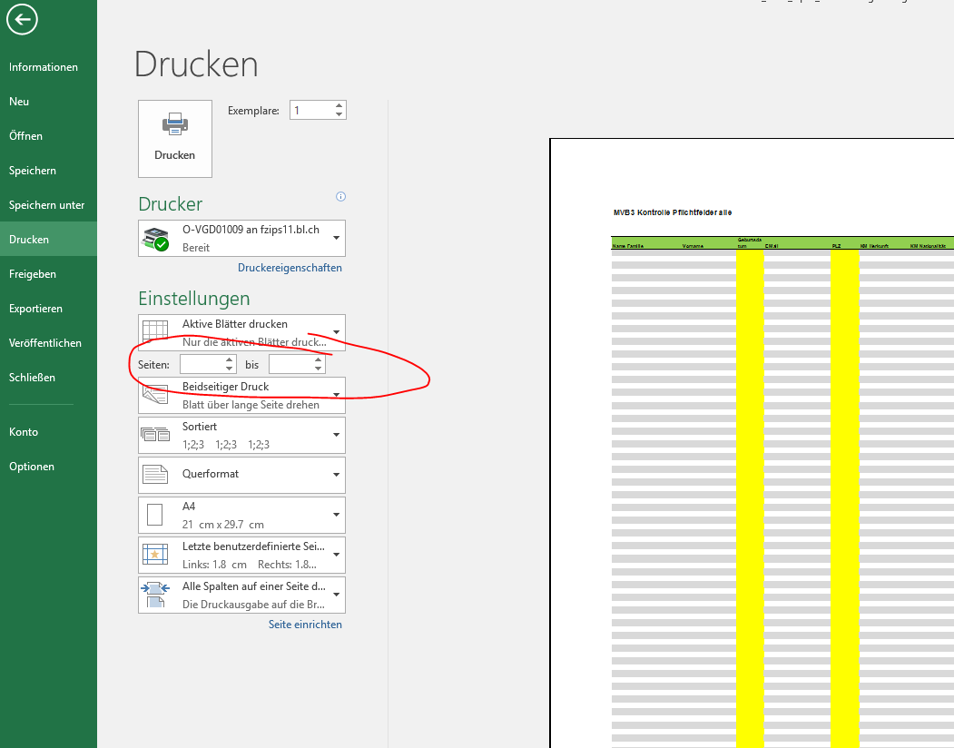
Fragen klären - Fallbeispiele
Frage
Controlling Liste zum Ausdrucken ca. 40 Seiten, auch 30 leere.
→ Beim drucken, nur die ausgefüllten Seiten drucken lassen

Slide 38
Fragen klären - Fallbeispiele
Frage
Unter welcher Kategorie gebe ich etwas ein, wenn ich einer Familie noch die Infoflyer Ernährung usw. maile? Habe es unter klientenbez. Administration gemacht und dann? Welche Art? (3b?) Ich könnte es auch einfach noch zur Beratung dazunehmen oder unter 2f E-Mail/Onlineberatung?
→ Unmittelbar nach der Beratung noch zeitlich bei 2b dazu rechnen oder bei separater Anfrage unter 2f_E- Mail/Onlineberatung → Thema: «Info»

